Slide 1
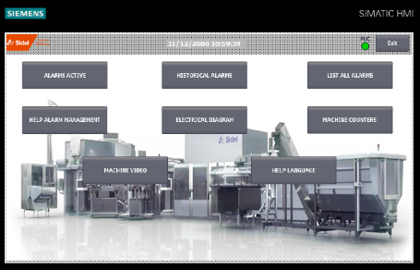
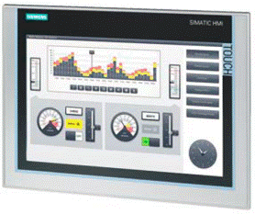
Aumente a eficiência do seu equipamento
Gerenciamento de alarmes de preenchimento HMI
VALOR E VANTAGENS
DESCRIÇÃO
Melhore o diagnóstico durante a parada da máquina para tomar medidas corretivas para a melhoria do OEE;
Melhorar o diagnóstico técnico na máquina;
Reduza o custo de treinamento do operador;
Compartilhe a competência da empresa e envolva um desenvolvimento TPM.
Para reduzir o tempo de passagem de informações entre os operadores durante a mudança de turno, foi implementado um novo gerenciamento dos alarmes no painel de operação. O novo gerenciamento de alarme da HMI é independente da HMI atual.
A nova HMI possui principalmente como adicionais: os dados históricos dos alarmes, os alarmes OPL (que permite ao operador saber como reage aos alarmes) e os contadores (que levam em consideração a diferença entre as horas de produção e as horas de funcionamento).
1
MACHINE COUNTER
5
2
SMART SERVER
ALARM LOG
4
3
VIDEO USEFUL PROCEDURE
ALARM INDEX
Valor: Eficiência, Manutenção
Equipamento: Enchedoras RAA-RAC-RAD-RAE-RAF-RAG-RBC-RBS-RBV-REE-REG-REP-REV-RFD-RFE-RFI-RJT-RNF-RPI-RPN-RPS-RPT-RSC-RSE-RVE-RVH-RVI-RVL-RVS-RVT. Catálogo código: HS127

